Slide 1
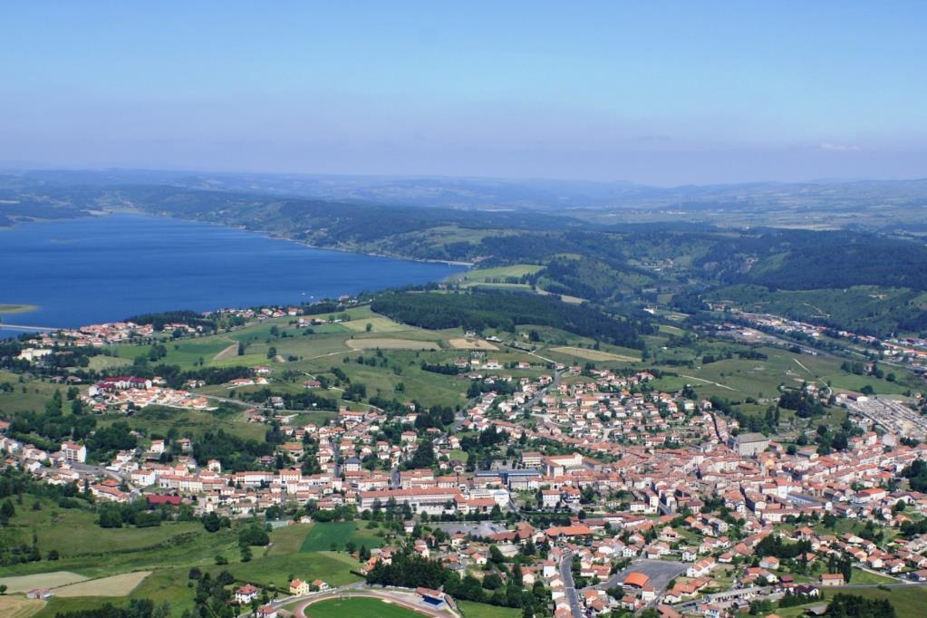
La Ville De Langogne

Slide 2
Langogne est une commune française située dans le nord-est du département de la Lozère, en région Occitanie.
Exposée à un climat de montagne, elle est drainée par l'Allier, le Donozau, le Langouyrou, la Ribeyre, le Chasalde, le Réal et par divers autres petits cours d'eau. La commune possède un patrimoine naturel remarquable composé de six zones naturelles d'intérêt écologique, faunistique et floristique.
Langogne est une commune rurale et littorale qui compte 2 867 habitants en 2021. Ses habitants sont appelés les Langonais ou Langonaises.

Slide 3
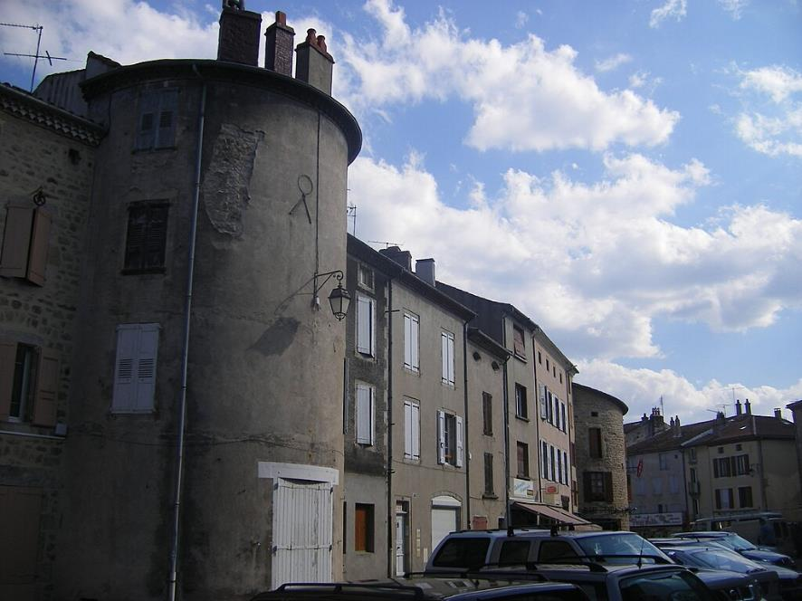
Langogne.

Slide 4
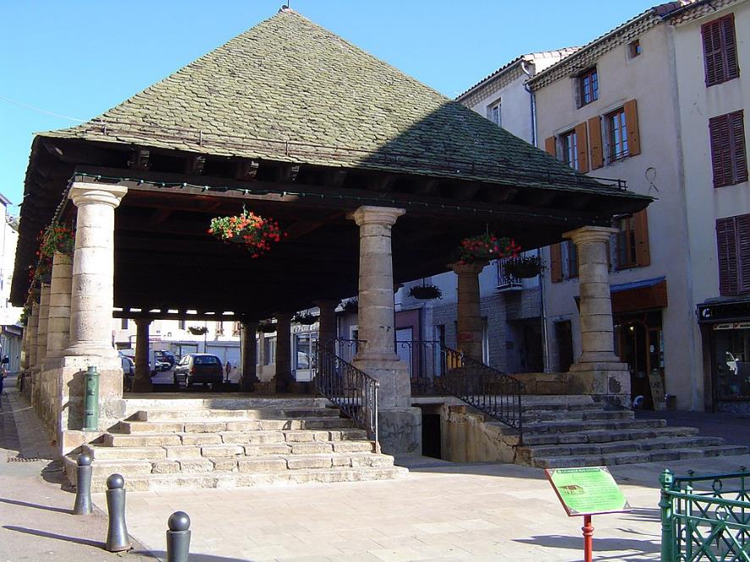
La halle.

Slide 5
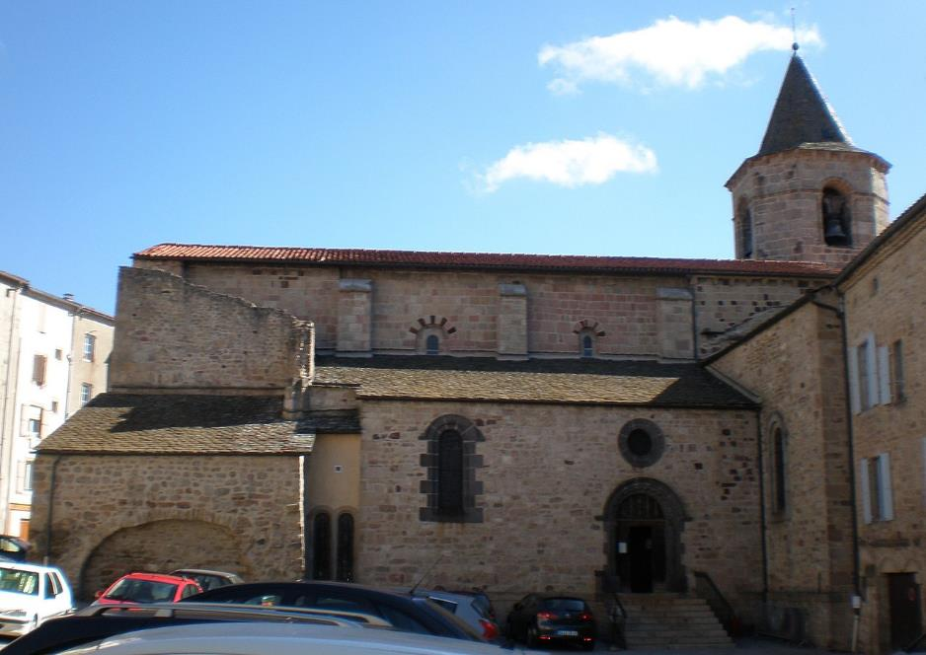
Église Saint-Gervais-Saint-Protais.

Slide 6
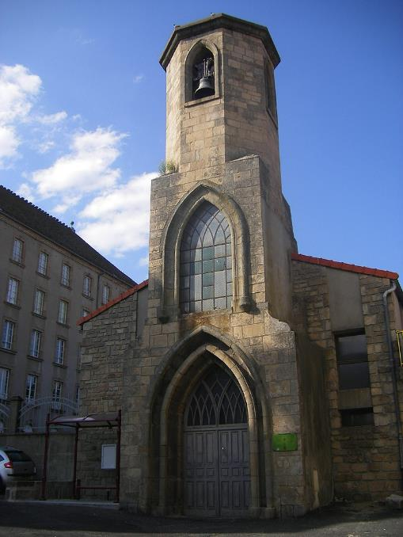
La chapelle des Pénitents.

Slide 7
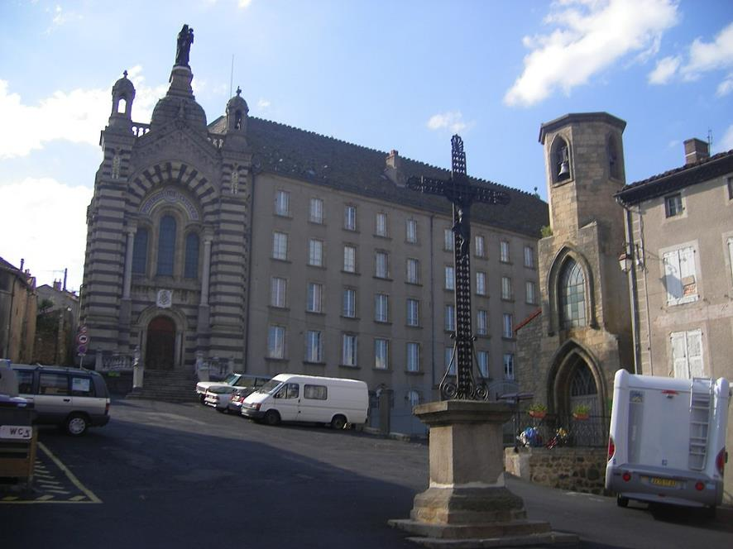
Chapelle Notre-Dame de Langogne.

Slide 8
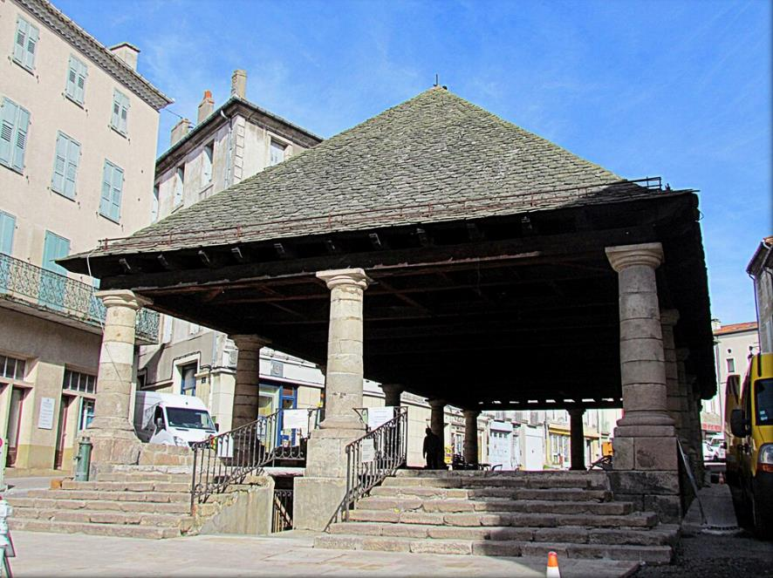
Ancienne halle aux Grains.

Slide 9
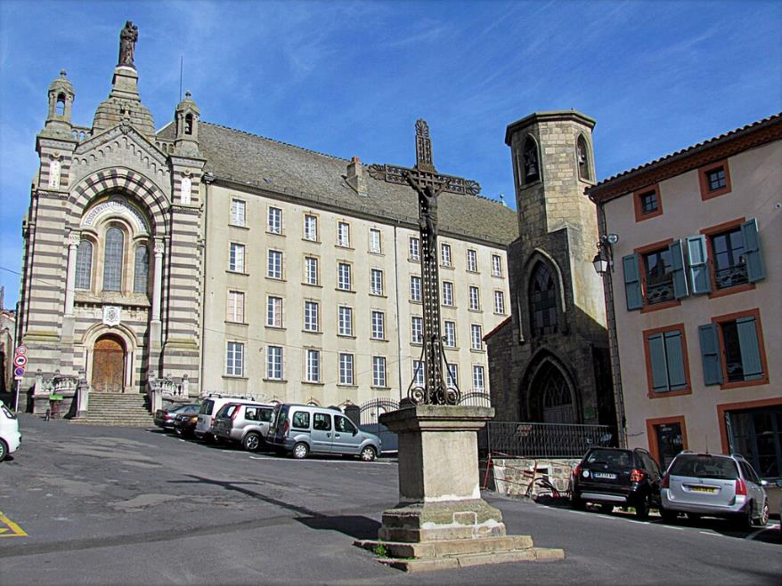
Chapelle du couvent (à gauche) et chapelle des Pénitents (à droite).

Slide 10
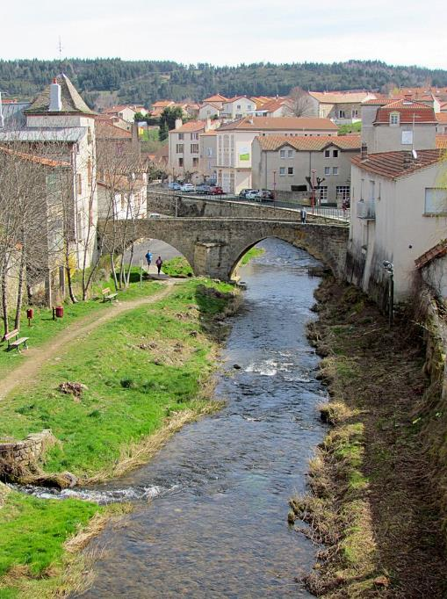
Pont vieux sur le Langouyrou.

Slide 11
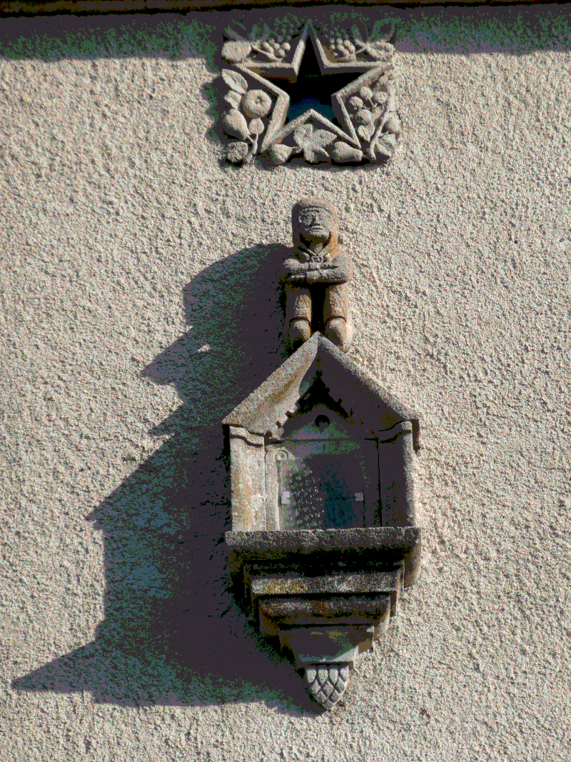
Sculpture saillante de façade indiquant l'habitation d'un cagot.

Slide 12
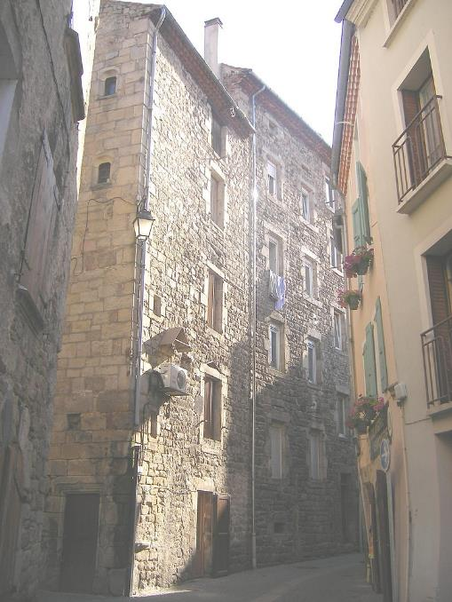
Une rue de Langogne.

Slide 13
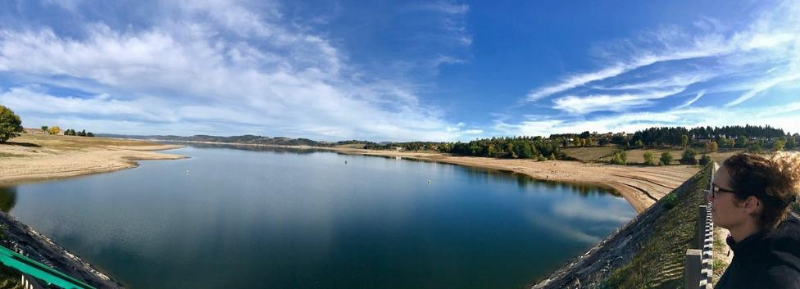
Le Lac De Naussac – Langogne –A Suivre
Le Lac De Naussac – Langogne _

Slide 14
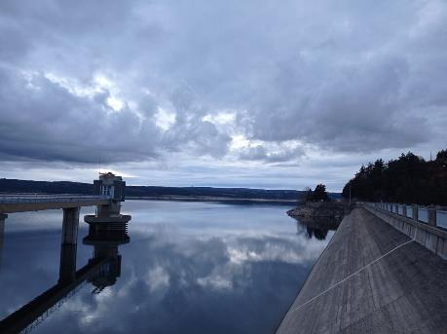
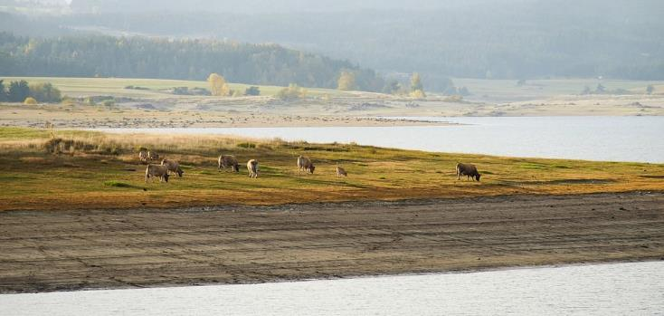

Slide 15
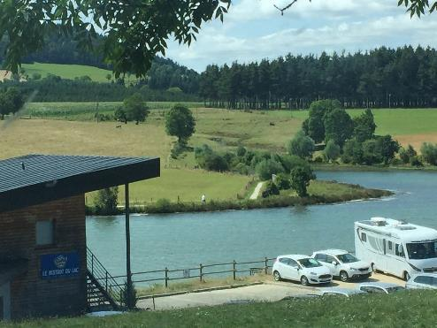
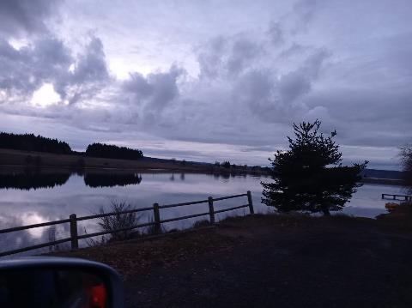

Slide 16
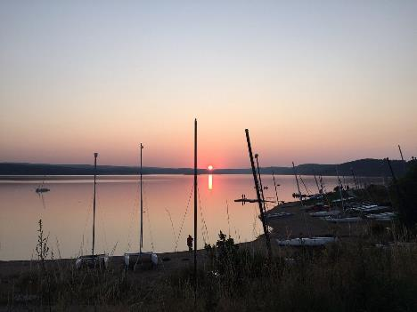
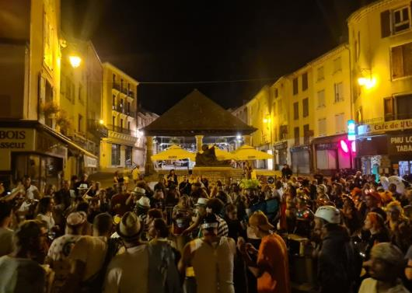

Slide 17
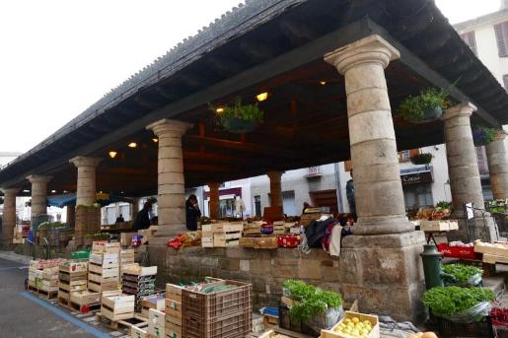


Slide 18
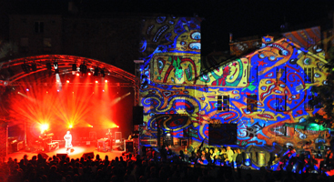
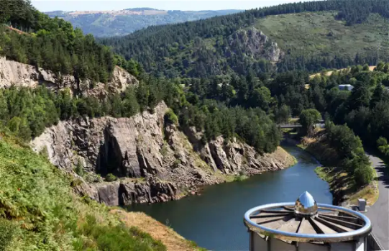

Slide 19
Lorient Vous A Présenté La commune De Lagogne - lozère
Les Images Et Le Son Du Net
Sur Une Suggestion De JackDidier
Merci De Votre Visite

